Slide 1
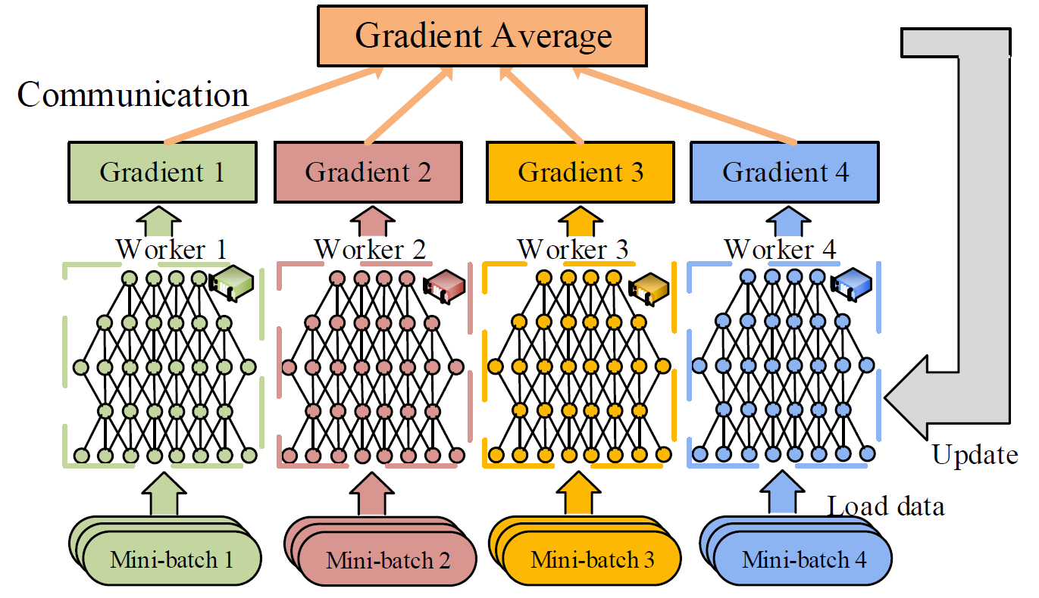
数据平均
通信
参数/梯度
参数/梯度
参数/梯度
参数/梯度
节点1
节点2
节点3
节点4
参数更新
小批量数据
小批量数据
小批量数据
小批量数据

Slide 2
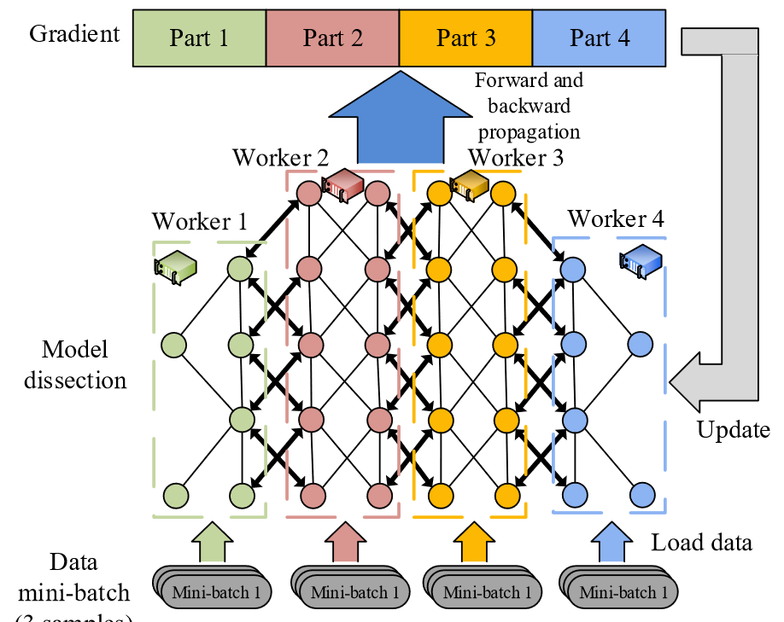

子模型1
子模型2
子模型3
子模型4
前向和反向传播
节点2
节点3
节点1
节点4
模型
划分
参数更新
小批量数据
小批量数据
小批量数据
小批量数据

Slide 3
研究内容一
分析性能瓶颈
面向一般拓扑的分布式训练时间预测
减少通信数据量
提高一致性速度
基于MLP的计算时间预测
基于分析模型的通信时间预测
研究内容二
研究内容三
面向高效通信的参数同步拓扑优化
带宽自适应的量化分布式训练
算法设计
基于通信约束的优化问题设计
基于带宽矩阵的自适应策略
参数同步拓扑优化问题求解框架
差分压缩与压缩误差补偿

Slide 4
分析性能瓶颈
优化性能瓶颈
研究内容一
研究内容二
研究内容三
面向一般拓扑的分布式训练时间预测
面向高效通信的参数同步拓扑优化
带宽自适应的量化分布式训练
算法设计
基于MLP的计算时间预测
基于通信约束的优化问题设计
基于带宽矩阵的自适应策略
基于分析模型的通信时间预测
参数同步拓扑优化问题求解框架
差分压缩与压缩误差补偿
节约训练时间
确定合适集群规模
提高一致性速度
减少通信开销
减少通信数据量
合理利用资源
提高分布式深度学习训练效率

Slide 5
前向传播
反向传播
GPU 0
GPU 1
……
……
GPU n
数据拷贝
节点本地计算
节点之间的数据通信

Slide 6
CPU1
QPI
CPU2
PCIe
PCIe
PCIe
Root
Complex
PCIe
PCIe
Root
Complex
PCIe
PCIe
Switch
PCIe
Switch
PCIe
Switch
PCIe
Switch
PCIe
PCIe
PCIe
PCIe
PCIe
PCIe
PCIe
PCIe
GPU1
GPU2
GPU3
GPU4
GPU5
GPU6
GPU7
GPU8

Slide 7
特征扩充
计算时间预测
神经网络层
基准测试数据集
神经网络分解
特征空间采样
训练MLP模型
逐层预测
计算时间
计算通信并行性分析
操作队列
计算时间
分布式训练迭代时间
关键路径提取
通信时间
设备时间
实时吞吐量分析
建立单链路通信时间预测模型
通信时间预测
集合通信原语分析
建立多GPU通信时间预测模型
预测通信时间
通信拓扑分析
建立集群通信时间预测模型

Slide 8
……
……
……
……
……
输出层
输入层
隐藏层

Slide 9
GPU 0
GPU 1
GPU 2
GPU n-2
GPU n-1

Slide 10
GPU 0
GPU 1
GPU 2
GPU n-2
GPU n-1

Slide 11
GPU 0
GPU 1
GPU 2
GPU n-2
GPU n-1

Slide 12
GPU 0
GPU 1
GPU 2
GPU n-2
GPU n-1

Slide 13
GPU 0
GPU 0
GPU 1
GPU 1
scatter-reduce
GPU 2
GPU 2
GPU n-2
GPU n-2
GPU n-1
GPU n-1
GPU 0
GPU 0
GPU 1
GPU 1
GPU 2
GPU 2
all-gather
GPU n-2
GPU n-2
GPU n-1
GPU n-1

Slide 14
GPU 0
GPU 1
GPU 2
GPU n-2
GPU n-1
GPU 0
GPU 1
GPU 2
GPU n-2
GPU n-1
GPU 0
GPU 1
GPU 2
GPU n-2
GPU n-1

Slide 15
节点
……
关键路径
……
链路
节点
……

Slide 16
前向传播
反向传播
节点
……
关键路径
其他节点
……
链路
节点
……
计算操作
通信操作

Slide 17
1
1
2
1
2
3
4
2
5
3
4
8
7
6
5
3
4
6
7
5
6
8
7
8
1
2
1
2
4
3
8
3
5
6
8
7
7
4
6
5

Slide 18
1
5
2
4
3

Slide 19
节点间的最短路径
 | 1 | 2 | 3 | 4 | 5 | 6
1 | 0 | 1 | 1 | 2 | 2 | 1
2 | 1 | 0 | 2 | 1 | 1 | 2
3 | 1 | 2 | 0 | 1 | 2 | 1
4 | 2 | 1 | 1 | 0 | 2 | 2
5 | 2 | 1 | 2 | 2 | 0 | 1
6 | 1 | 2 | 1 | 2 | 1 | 0
1
2
6
3
5
4

Slide 20
邻居

Slide 21
1
2
1
2
1
2
或者
3
4
3
4
3
4
原拓扑
突变后的拓扑

Slide 23
1
2
3
4
1
2
1
2
3
4
4
3
8
7
6
5
5
6
8
7
6
5
8
7
1
2
1
2
8
3
8
3
7
4
7
4
6
5
6
5

Slide 24
32比特
4比特
量化
组合
组合
组合
组合
8比特
拼接
4比特
还原

Slide 25
量化
模型参数/梯度
辅助变量

Slide 26
压缩误差补偿
差分压缩
量化
融合后的模型参数/梯度
状态变量
量化后的值
模型参数/梯度的估计值

Slide 28
卷积层
池化层
卷积层
池化层
输出
输入
全连接层

